Slide 1
Pour le cours du 18 mars
Quelques observations hebdomadaires
et ensuite
Ayez sous les yeux les pages de Josiane Boutet

Slide 2
Observations hebdomadaires
18 mars 2020
Trouvez le palimpseste
Tofu Tout Flamme !
Connaissez-vous le tofu ? Cette pâte de soja fermentée, riche en protéines, est devenue l’un des totems de la cuisine végétale… Comment le fabriquer à la maison, lequel choisir dans les rayons, comment le cuisiner à l’asiatique ou à la française ?
France Inter 23 février 2020

Slide 3
Palimpsestes
expression sous-jacente : tout feu, tout flamme
Loc. fam. Être tout feu tout flamme, passionné, enthousiaste et irréfléchi (dans une circonstance).
© 2019 Dictionnaires Le Robert - Le Petit Robert de la langue française

Slide 4
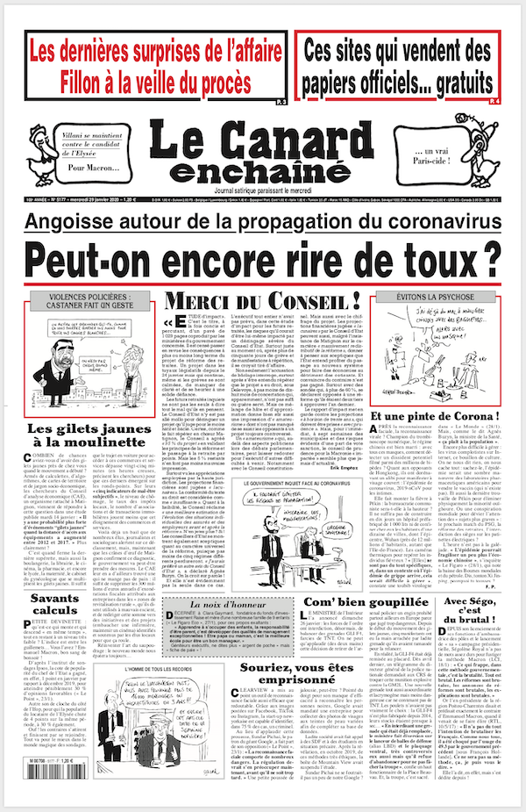
Trouvez le palimpseste dans le titre en gras rire de tout/rire de toux homonymique

Slide 5
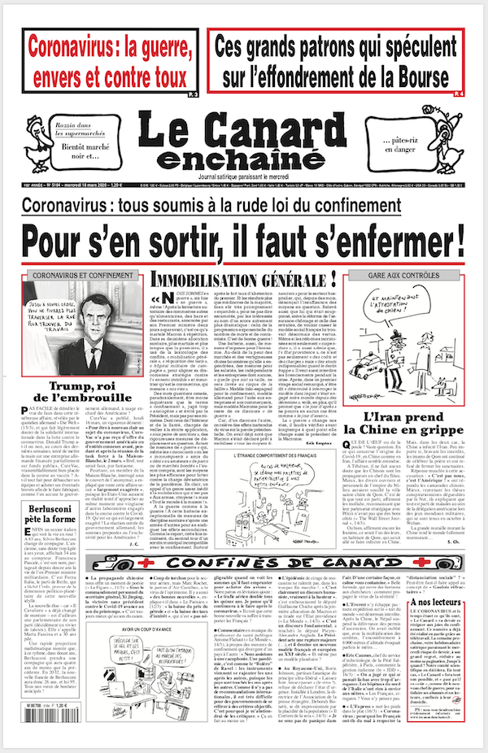
Trouvez le palimpseste dans le titre en rouge

Slide 6
Trouvez le palimpseste
L’Opéra de Paris au hit panade
Quelle évolution pour l’institution au moment où elle annonce sa programmation pour la nouvelle saison, amputée de plusieurs productions par les grèves des salariés contre la réforme des retraites ? Les négociations avec le ministère de la Culture pour adapter les modalités sont sous tension.
Libération, 8 mars 2020

Slide 7
hit panade/hit parade paronymique
panade [panad] nom féminin étym. 1548 ◊ ancien occitan panado, de pan « pain » Famille étymologique ⇨ pain.
1 Soupe faite de pain, d'eau et de beurre, liée souvent avec un jaune d'œuf.
2 Loc. fam. (1878) Être dans la panade, dans la misère. ➙ mouise, purée.
3 (Belgique) Goûter pour bébé, à base de fruits et de biscuits écrasés.
© 2019 Dictionnaires Le Robert - Le Petit Robert de la langue française

Slide 8
Prenez le texte de Josiane Boutet
Références de :
Pierre Bourdieu, Ce que parler veut dire, Paris, Minuit, 1982
John Langshaw Austin, How to do Things with Words, Oxford, Oxford University Press, 1962 ; Quand dire c'est faire, (traduit par Gilles Lane), Paris, Seuil, 1970.
Victor Klemperer, LTI, la langue du IIIe Reich. Carnets d’un philologue, (traduit et annoté par Elisabeth Guillot), Paris, Albin Michel, « Agora », 1996.

Slide 9
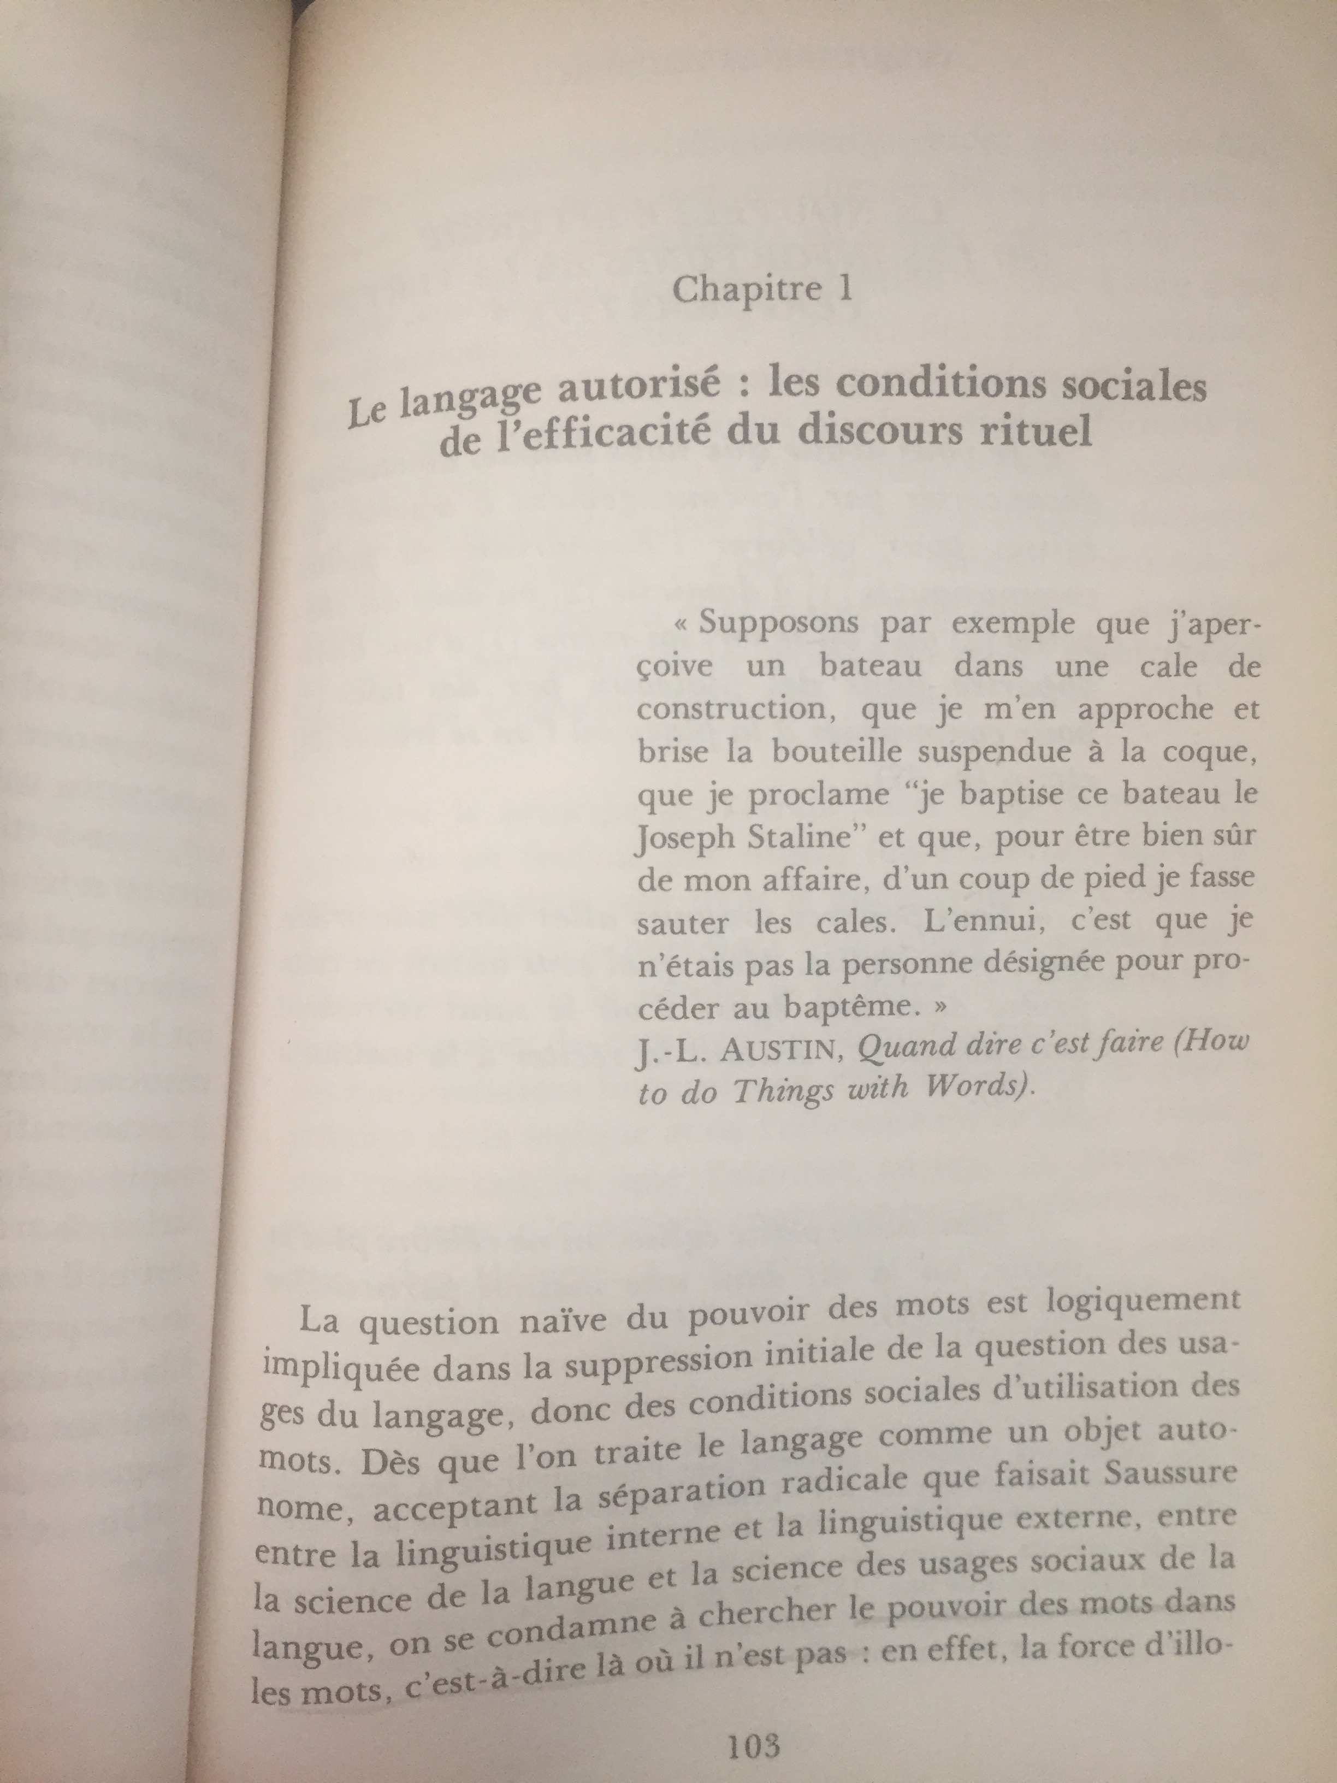
A lire plus tard
Pierre Bourdieu
Ce que parler veut dire, Paris, Minuit, 1982

Slide 10
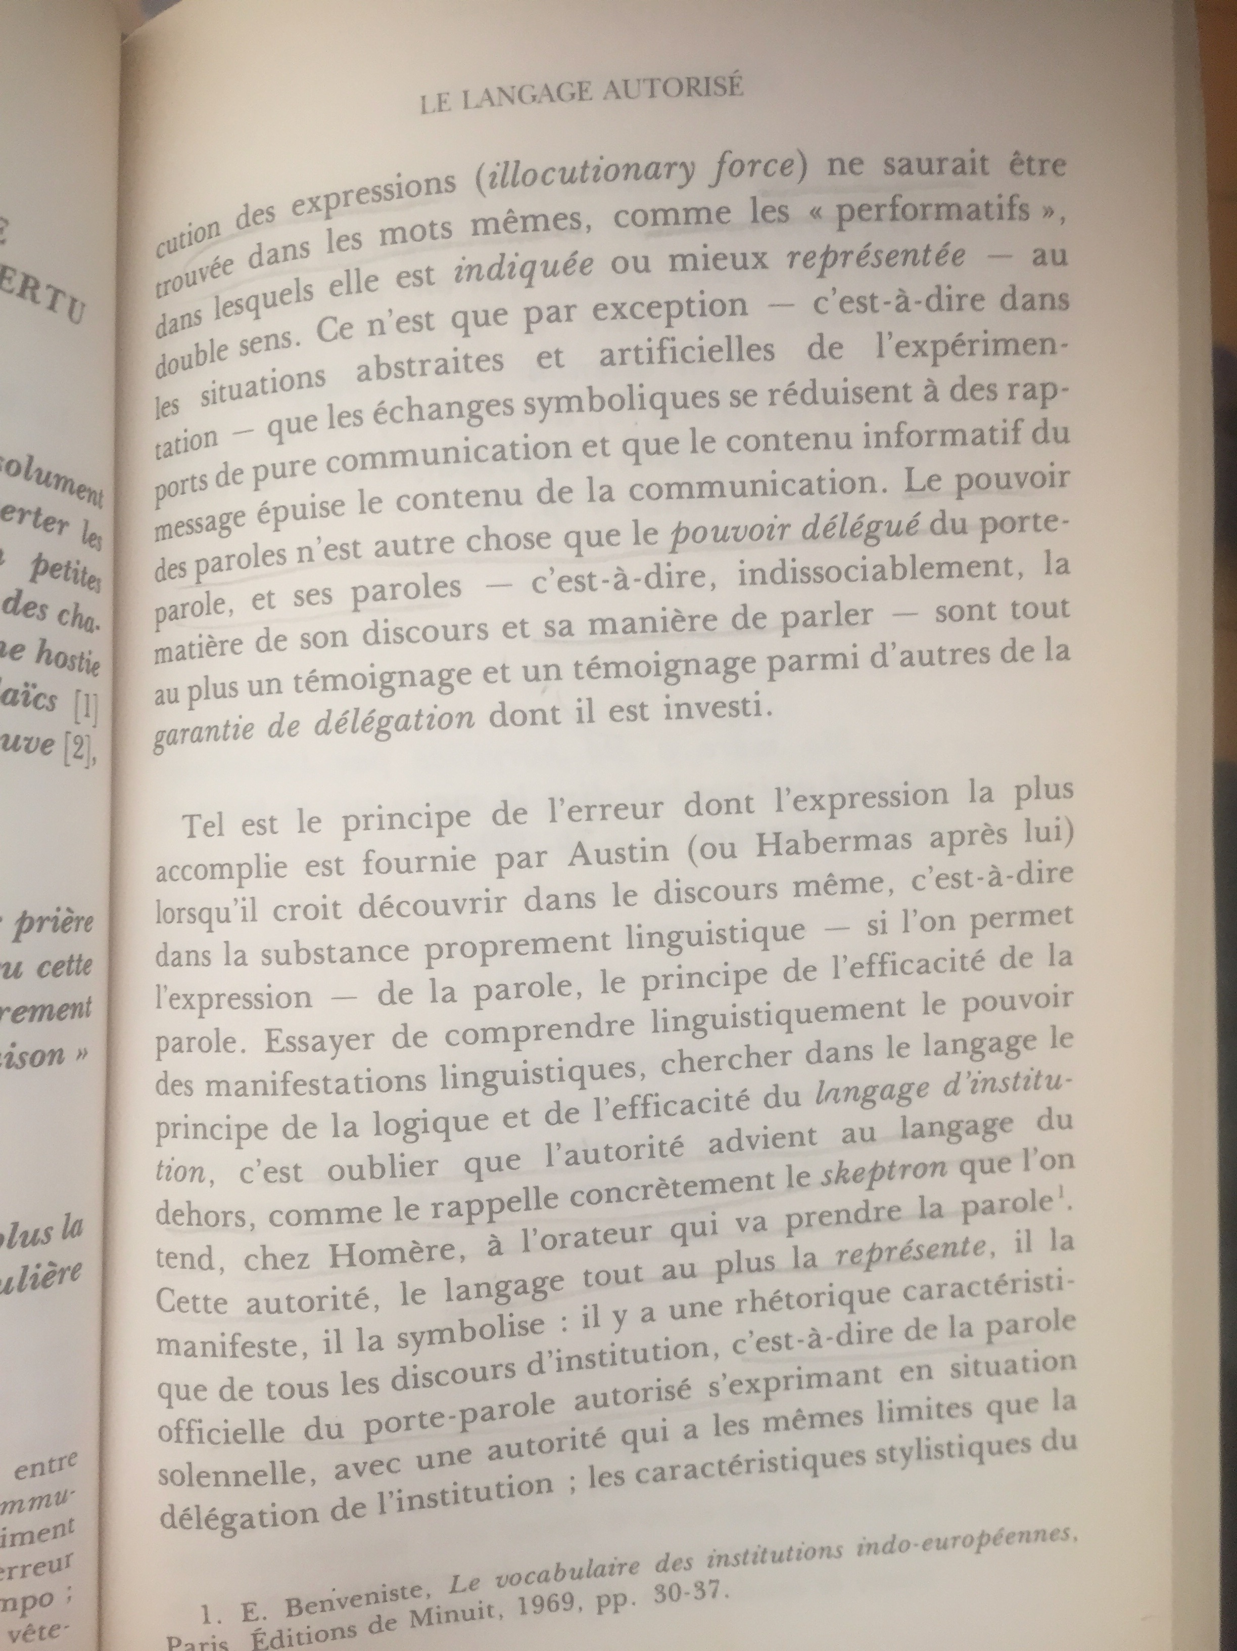
Pierre Bourdieu
Ce que parler veut dire, Paris, Minuit, 1982

Slide 11
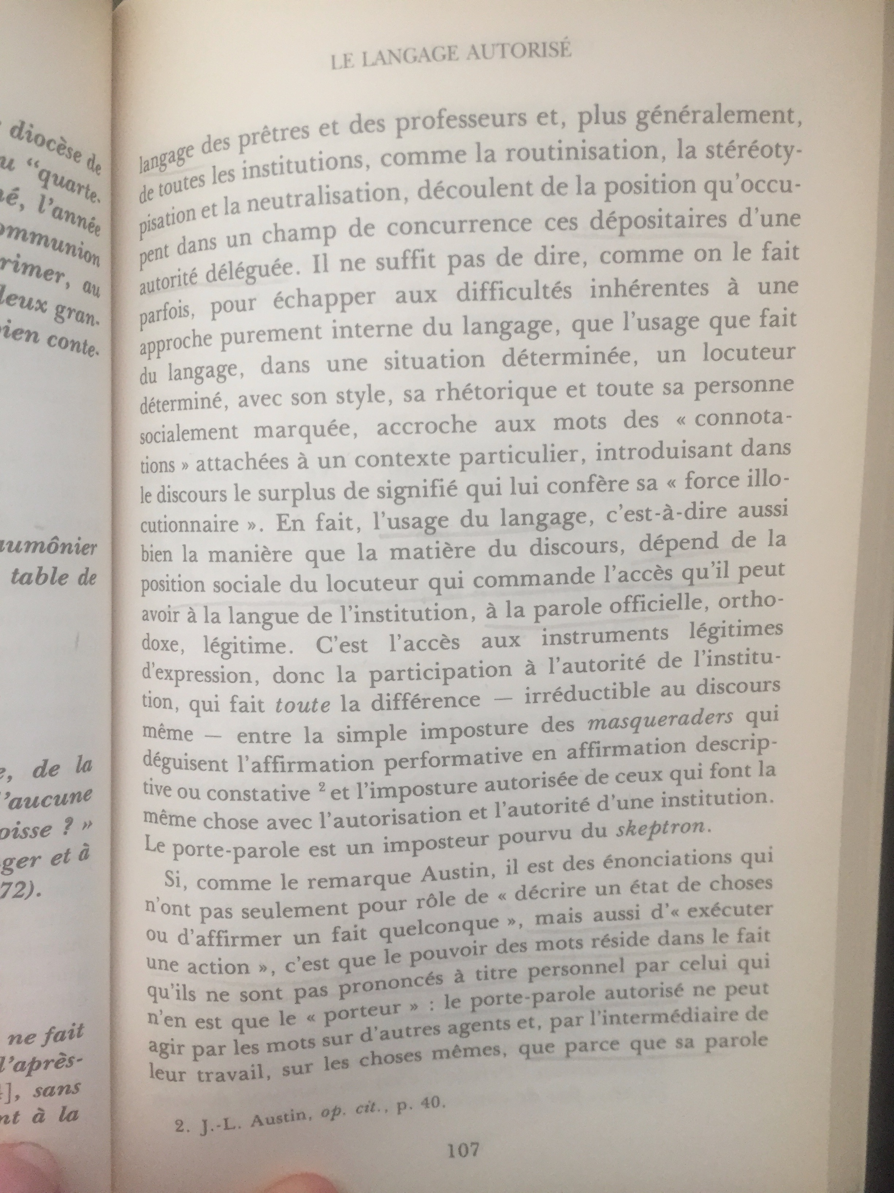
Pierre Bourdieu
Ce que parler veut dire, Paris, Minuit, 1982

Slide 12
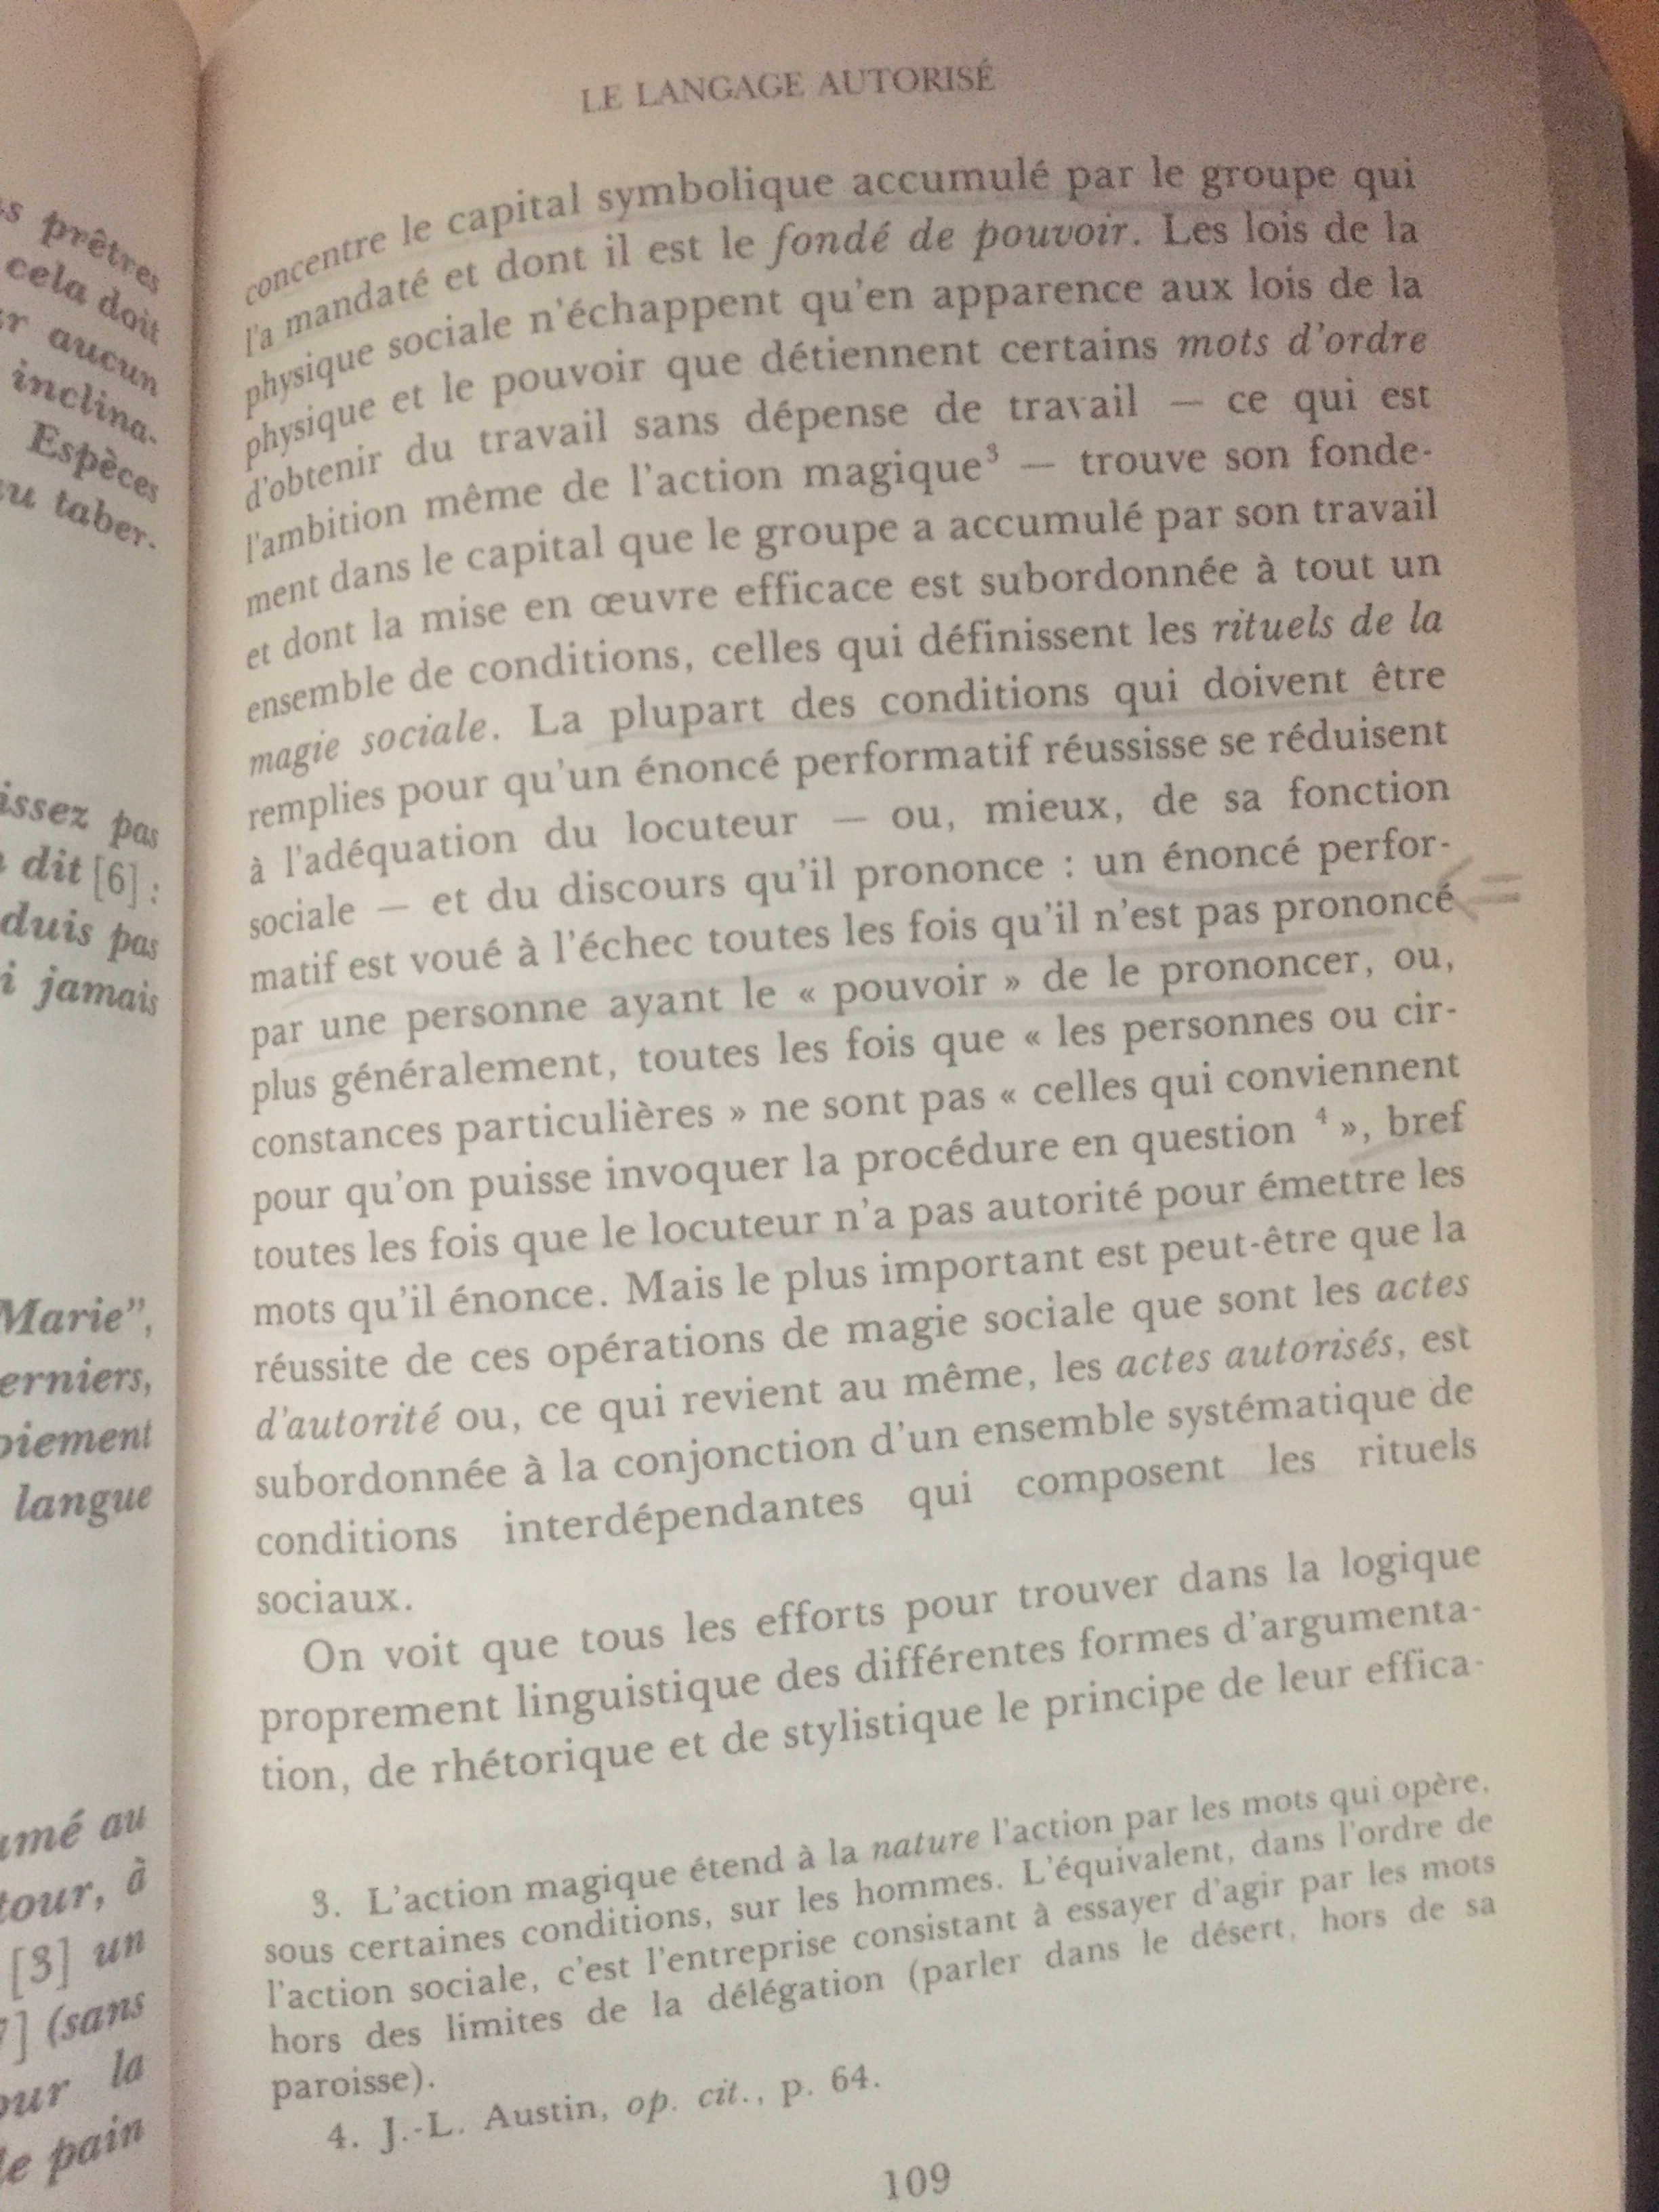
Pierre Bourdieu
Ce que parler veut dire, Paris, Minuit, 1982

Slide 13
Bourdieu : le skeptron
Bourdieu p. 105 : Essayer de comprendre linguistiquement le pouvoir des manifestations linguistiques, chercher dans le langage le principe de la logique et de l’efficacité du langage d’institution, c’est oublier que l’autorité advient au langage du dehors, comme le rappelle concrètement le skeptron que l’on tend, chez Homère, à l’orateur qui va prendre la parole ¹
1. E. Benveniste, le vocabulaire des institutions indo-européennes, Paris, Editions Minuit, 1969, pp. 30-37.
Benveniste (VOC. 2, p.30 ) : Ce skeptron est chez Homère l’attribut du roi, des hérauts, des messagers, des juges, tous personnages qui, par nature ou par occasion, sont revêtus d’autorité. On passe le skeptron à l’orateur avant qu’il commence son discours et pour lui permettre de parler avec autorité.
Le vocabulaire des institutions indo-européennes, 2 vol. Paris, Les éditions de Minuit, 1969, p. 32

Slide 14
Émile Benveniste
La figuration primordiale du skeptron nous parait être le bâton du messager. C’est l’attribut d’un itinérant, qui s’avance avec autorité, non pour agir mais pour parler. [...]
Du fait qu’il est nécessaire au porteur d’un message, le skeptron devient comme un symbole de sa fonction et un signe mystique de légitimation. Dès lors, il qualifie le personnage qui porte la parole, personnage sacré, dont la mission est de transmettre le message d’autorité.
Le vocabulaire des institutions indo-européennes, 2 vol. Paris, Les éditions de Minuit, 1969, p. 32

Slide 15
Bourdieu
En fait, l’usage du langage, c’est-à-dire aussi bien la manière que la matière du discours, dépend de la position sociale du locuteur qui commande l’accès qu’il peut avoir à la langue de l’institution, à la parole officielle, orthodoxe, légitime.
« Le langage autorisé. Note sur les conditions sociales de l’efficacité du discours rituel », Actes de la recherche en sciences sociales , 5-6 novembre 1975, in Ce que parler veut dire, Paris, Minuit, 1982. p. 107.

Slide 16
John Langshaw Austin
John Langshaw Austin, How to do Things with Words, Oxford, Oxford University Press, 1962.
Quand dire c'est faire, (traduit par Gilles Lane), Paris, Seuil, 1970.
Le titre original : How to do Things with Words, qui signifie littéralement : « Comment faire des choses avec des mots », n’est pas dépourvu d’humour. Il se réfère ironiquement à la tradition anglo-américaine des livres de conseils pratiques (du genre : How to make friends, «Comment se faire des amis»). p. 6
C’est un recueil de 12 conférences prononcées à l’Université de Harvard en 1955.

Slide 17
John Langshaw Austin
Professeur de philosophie morale à Oxford (1911-1960)
Il s’occupe du langage ordinaire
A côté de l’énonciation constative (affirmations vraies ou fausses), il existe des énonciations performatives (celle qui nous permet de faire quelque chose par la parole elle-même)
Distinction entre “constatif” et “performatif”

Slide 18
La performativité d’un terme
C’est ce qu’on appelle son caractère « performatif ». Quand un président déclare la séance ouverte ou qu’un maire prononce un mariage, ils ne se contentent pas de constater un fait, ils le réalisent.
Il y faut certaines conditions : en l’occurrence, le respect d’une procédure établie, le cadre institutionnel et spatial, le rôle ou la fonction reconnus de la personne habilitée…
je te baptise,
je vous déclare unis par les liens du mariage.
Je déclare la séance ouverte.

Slide 19
« je décrète la mobilisation générale »
N’importe qui peut crier sur la place publique : « je décrète la mobilisation générale ». Ne pouvant pas être acte faute de l’autorité requise, un tel propros n’est plus que parole ; il se réduit à une clameur inane, enfantillage ou démence. Un énoncé performatif qui n’est pas acte n’existe pas. Il n’a d’existence que comme acte d’autorité. Or, les actes d’autorité sont d’abord et toujours des énonciations proférées par ceux à qui appartient le droit de les énoncer. Cette condition de validité, relative à la personne énonçante et à la circonstance de l’énonciation, doit toujours être supposée remplie quand on traite du performatif.
Emile Benveniste, La philosophie analytique et le langage, 1963, p. 273.

Slide 20
La philosophie analytique et le langage
Benveniste 1963
Voilà un domaine où sont produits les énoncés performatifs, celui des actes d’autorité. Nous en ouvrons un autre, où l’énoncé n’émane pas d’un pouvoir reconnu, mais pose un engagement personnel pour celui qui l’énonce. p. 272
(Les énoncés performatifs sont des énoncés où un verbe déclaratif-jussif à la première personne du présent est construit avec un dictum. Ainsi : j’ordonne (ou je commande, je décrète, etc.) que la population soit mobilisée, où le dictum est représenté par : la population soit mobilisée. p. 271)
jussif : ordre, commandement

Slide 21
Victor Klemperer
1881-1960
Universitaire romaniste, après l'arrivée des nazis au pouvoir, Klemperer se voit interdire le droit d'enseigner en raison de ses ascendances juives alors qu'il est converti depuis longtemps au protestantisme et baptisé, même s'il est à l'époque devenu athée. En avril 1935, il est mis à la retraite anticipée en tant que « non-Aryen »
Cette langue du Troisième Reich, Klemperer l'appelle Lingua Tertii Imperii
Victor Klemperer, LTI, la langue du IIIe Reich. Carnets d’un philologue, (traduit et annoté par Elisabeth Guillot), Paris, Albin Michel, « Agora », 1996.

Slide 22
LTI, Lingua Tertii Imperii, la langue du IIIe Reich
Le philosophe allemand Victor Klemperer s'attacha dès 1933 à l'étude de la langue et des mots employés par les nazis. En puisant à une multitude de sources (discours radiodiffusés d'Adolf Hitler ou de Joseph Paul Goebbels, faire-part de naissance et de décès, journaux, livres et brochures, conversations, etc.), il a pu examiner la destruction de l'esprit et de la culture allemands par la novlangue nazie. En tenant ainsi son journal, il accomplissait aussi un acte de résistance et de survie.
En 1947, il tirera de son travail ce livre : LTI, Lingua Tertii Imperii, la langue du IIIe Reich, devenu la référence de toute réflexion sur le langage totalitaire. Sa lecture, à près de soixante-dix ans de distance, montre combien le monde contemporain a du mal à se guérir de cette langue contaminée, et qu'aucune langue n'est à l'abri de nouvelles manipulations.

Slide 23
LTI, Lingua Tertii Imperii, la langue du IIIe Reich
La langue du IIIe Reich a altéré l’allemand. Victor Klemperer montre à quel point le pouvoir nazi a travesti la parole : les altérations apportées à la langue allemande constituent même selon lui l’héritage le plus durable du régime national-socialiste. Parodiant les abréviations du Troisième Reich, la LTI est la langue d’un groupuscule qui, arrivé au pouvoir, l’a imposée à la société tout entière. Éminemment déclamatoire, elle supprime les différences entre l’oral et l’écrit, le public et le privé, afin de dissoudre l’individu dans la masse et de ne plus s’adresser qu’à celle-ci, la fanatiser et la mystifier. « Le hurlement remplace la parole, décrit Victor Klemperer, le cri se substitue au verbe. La langue n’est plus » (LTI, la langue du IIIe Reich).
https://1000-idees-de-culture-generale.fr/lti-klemperer/

Slide 24
LTI, Lingua Tertii Imperii, la langue du IIIe Reich
La langue du IIIe Reich sert une propagande totalitaire. Pour Victor Klemperer, la LTI a contribué à propager l’idéologie nazie parce qu’elle est l’instrument idoine d’une rhétorique dont les phrases et les symboles privilégient les sensations et les sentiments par rapport à la rationalité. Ainsi, Hitler s’en est servi pour obtenir la fidélité des masses populaires en matraquant des idées simplistes fondées sur le mépris et l’épouvante. La LTI lui a permis, en particulier, de leur faire intérioriser la discrimination raciale grâce à la répétition du substantif singulier « le Juif » et du préfixe « judéo ».

Slide 25
LTI, Lingua Tertii Imperii, la langue du IIIe Reich
Son incidence ne se limite cependant pas à la sphère sociale et politique, car elle atteint en réalité, de manière insidieuse, jusqu’aux sphères de la vie privée. « Les mots, écrit Victor Klemperer, peuvent être comme de minuscules doses d’arsenic : on les avale sans y prendre garde, ils semblent ne faire aucun effet, et voilà qu’après quelque temps l’effet toxique se fait sentir » (LTI, la langue du IIIe Reich).
Ainsi, la LTI s’insinue dans le langage courant, jusque dans l’intimité de l’individu, en le contaminant par les nouveaux mots, expressions et formes syntaxiques imprégnés de l’idéologie nazie.

Slide 26
LTI, Lingua Tertii Imperii, la langue du IIIe Reich
Si le pouvoir nazi a forgé relativement peu de mots (il en a même importé certains), il a surtout modifié leur valeur et leur fréquence d’utilisation. Le philologue met plus précisément en évidence certaines caractéristiques de la LTI : elle fait un usage abondant des abréviations et favorise spontanément un style déclamatoire, au point de condamner le point d’exclamation à l’inutilité ; elle revalorise des mots originellement péjoratifs, comme l’adjectif « fanatique » ; elle crée quelques néologismes (« sous-humanité », « déjudaïser », « aryaniser », etc.) ; enfin, elle encourage l’« euphémisme mensonger » et le superlatif.

Slide 27
Le pouvoir dans les mots
Le pouvoir dans/de qui énonce

Slide 28
Montrer et non pas démontrer (p.9)
Posture de chercheur.e

Slide 29
Nommer (p. 9)
Nous le verrons plus tard

Slide 30
Pratiques langagières (p. 10)
Les mots ont un pouvoir d’action sur ce monde-
la performativité et la puissance d’action du langage
Hors de la perspective générativiste ou fonctionnaliste
Communication? information? vision technocratique du langage

Slide 31
Les couleurs
Quelle est votre couleur préférée?
jaune Valentina 1
rouge Selenia Miriam Alessandra vermillon Benedetta 4
bleu Luca Alice Mattia Emmanuel Elien 5
vert Camilla Roberto Emiel Tatiana 4
orange Laura 1
beige Rosa Alba1
noir Mehdi1

Slide 32
que représente la couleur choisie ?
Bleu : l’équipe italienne dans le sport, sérénité, nuances des yeux (personnes et chats), océan/mer, LE calme, ciel, équilibre
Rouge : cœur, sentiments, amour, sang, feu, colère (vermillon):chaussure dynamisme, fureur, passion, violence, hors contrôle, sans filtre
vert : printemps, renaissance, vie, nature, paix, tranquillité
orange : les oranges couleur vivace soleil été
beige : calme, neutre, simplicité, équilibre
noir : nuit (porte conseil)
jaune : bonheur, soleil

Slide 33
des couleurs que vous ne supportez pas?
Fuchsia 2 rose associé avec les filles, trop clair (il m’énerve)
marron 4 (5° mal toléré) Ca ne se marie pas bien avec les autres couleurs, éteint mais pas noir, boue

Slide 34
Les vraies couleurs
Le bleu, le rouge, le vert, le jaune, le blanc, le noir, le gris ? Les « vraies » couleurs, les seules pour lesquelles on n’a pas eu recours à des manifestations naturelles pour trouver leur nom, contrairement à toutes les autres comme le rose ou le violet qui proviennent des fleurs, l’orange ou le marron des fruits, le saumon des animaux, le turquoise des pierres…

Slide 35
Le bleu
C’est la couleur préférée en Occident depuis le XIXe siècle. Le bleu au temps des Anciens n’était pas nommé. Au cours du XIXe siècle, selon le regard évolutionniste, on a soutenu que, comme il n’avait pas été nommé dans l’Iliade et l’Odyssée, les Grecs ne percevaient pas le bleu parce que « l’organe de la couleur et de ses impressions n’étaient que partiellement développés chez les Grecs de l’âge héroïque. » (Gladstone 1858). Ce qui a même conduit Nietzche a affirmé que les « Grecs voyaient la nature d’une autre façon que nous, il faut admettre que leur œil était aveugle pour le bleu et le vert » (Nietzche 1881, p. 426).

Slide 36
Les Grecs aveugles du bleu?
Et au XXe siècle, selon la perspective universaliste, avec les études de Berlin et Kay, on a soutenu que les Grecs n’étaient arrivés qu’au cinquième stade de la séquence hiérarchisée des termes de couleur fondamentaux.
Mais l’approche culturaliste, pour laquelle l’absence de dénomination ne correspond pas au manque de perception, souligne que le lexique homérique accorde plus d’importance à la luminosité qu’à la tonalité.

Slide 37
Le bleu
Les Romains considéraient le bleu désagréable, c’était la couleur guerrière des barbares qui peignaient leur corps avec de la guède, plante contenant un colorant bleu. Le bleu commença à s’affirmer à partir du XIIe siècle quand il apparut sur le manteau de la Vierge vêtue auparavant de couleur sombre, dans les vitraux gothiques, et grâce également à son entrée dans les armoiries royales. Au cours des siècles suivants, il poursuivit son chemin de succès pour devenir aujourd’hui la couleur reine pour les Occidentaux, hommes et femmes, quel que soit leur milieu social et professionnel. Et le bleu est devenu également la couleur des institutions internationales comme pour le Conseil de l'Europe ou l'ONU avec ses casques bleus.

Slide 38
Le rouge
C’est la couleur par excellence, la couleur archétypale. « Parler de “couleur rouge”, c’est presque un pléonasme en effet! D’ailleurs, certains mots, tels coloratus en latin ou colorado en espagnol, signifient à la fois “rouge” et “coloré”. En russe, krasnoï veut dire “rouge” mais aussi “beau” (étymologiquement, la place Rouge est la “belle place”. Dans le système symbolique de l’Antiquité, qui tournait autour de trois pôles, le blanc représentait l’incolore, le noir était grosso modo le sale, et le rouge était la couleur, la seule digne de ce nom. La suprématie du rouge s’est imposée à tout l’Occident. » (M. Pastoureau et D. Simonnet 2005, p. 28).

Slide 39
Le rouge
C’est la couleur de la passion, de l’amour, de la colère, du prestige (le tapis rouge), mais également de l’interdit et du danger et n’oubliez pas que c’est également la couleur de la révolte (le drapeau rouge)…Et saviez-vous que, jusqu’au XIXe siècle, la robe de mariée en France était rouge, comme en Chine aujourd’hui ?

Slide 40
Le vert
Vert comme la nature ou l’écologie. Sachez que ce n’est qu’à partir de l’époque romantique en Occident que le vert est associé à la nature, car auparavant la nature était surtout définie par les quatre éléments : le feu, l’air, l’eau, la terre. Et si aujourd’hui le vert représente surtout l’écologie, il porte encore en lui la symbolique de son histoire : le destin, le hasard, le jeu (tapis vert)…

Slide 41
Le jaune
Si vous avez choisi le jaune, sachez que dans l’Antiquité, on appréciait le jaune, couleur de l’or et de la richesse ; au Moyen-Age, le jaune est également associé à la couardise, aux marginaux, aux parias. Et aujourd’hui, en Europe, c’est la couleur qu’on n’aime pas trop. Il est toujours cité après le bleu, le vert, le rouge, le blanc et le noir. S’il incarne l’énergie positive, il reste la couleur de la trahison et de la jalousie et aussi de la maladie (le teint jaune). Cependant, il faut se rappeler que, dans les cultures non européennes, le jaune a toujours été valorisé. En Chine, il est associé au pouvoir, à la sagesse, à la richesse, il fut longtemps réservé à l'empereur de Chine.

Slide 42
Le blanc
Il est facile d’affirmer qu’il est assimilé à la pureté, à la propreté, voire à la virginité, mais n’oubliez pas qu’il est également associé au vide, à la page blanche et à la couleur des fantômes…

Slide 43
Le noir
Nous savons tous qu’en Occident il représente aussi bien les ténèbres, le diable, le deuil, que l’élégance et le chic. Mais, aujourd’hui, rappelons-nous qu’il représente également la rébellion, le noir de l'anarchie, du gothique, des punks, ainsi que la clandestinité comme le travail au noir. Et il ne faut pas oublier qu’il évoque une période noire de l’histoire italienne : le fascisme.

Slide 44
Gris, rose, orange
Et le gris ? Il représente la tristesse, la dépression, le désarroi, la solitude et la vieillesse, mais rassurez-vous, dans le passé, il véhiculait la sagesse et l’intelligence (matière grise).
Le rose représente la tendresse, la féminité et, vers le début du XXe, il s’est affirmé pour la couleur vestimentaire des petites filles. Sachez qu’il peut être aussi la couleur des excès faisant « voir des éléphants roses », c’est-à-dire des paradis artificiels, et remarquez que, aujourd’hui, il est associé en français à l’érotisme (téléphone rose) et à la politique (rose du socialisme).
L’orange quant à lui est aujourd’hui associé à l’énergie, à la vitalité, à l’optimisme. C’est pour cela que dernièrement l’orange est devenu une couleur dans la politique française (parti du centre Modem). Enfin, sachez que l’orange avec le marron et le violet sont les trois couleurs les moins aimées . Fin 18 mars

Slide 45
Le violet
Le violet est une couleur à double tranchant : étonnement, on l'aime ou on ne l'aime pas.
Le violet est la couleur par excellence des rêveurs, des personnes spirituelles plutôt que matérielles.
L’utilisation du violet pour désigner l’autorité est passée dans l’église chrétienne car il est la couleur portée par les évêques. Le violet était la marque du deuil et c’était aussi la couleur des draps posés sur le cercueil lors des cérémonies mortuaires.
Couleur du 7ème chakra. Symbole de la spiritualité

